Slide 1
客户端性能测试
性能组

Slide 2
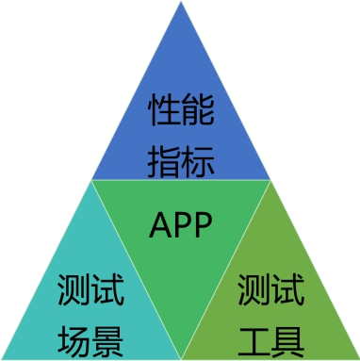
性能测试
性能指标
性能数据采集
性能场景
数据分析
Notes:
https://testerhome.com/topics/node72

Slide 3
性能测试
做什么？
测试人员识别被测产品的关键场景，通过场景化、自动化的测试手段，发现性能问题，使得性能BUG收敛于产品发布前。
怎么做？
移动客户端的性能测试，主要是模拟用户操作（有时需要扩展操作）来创造类用户使用场景，获取使用过程中的CPU、memory、流畅度等数据，以衡量该使用场景下，被测应用的性能指标。
有什么要求？
数据准确、稳定可靠，分析方法可信度高

Slide 4
性能指标
一般来说，移动客户端性能指标主要包括：
CPU使用率
内存使用
启动时间/加载速度
GPU
流量
流畅度（FPS）
显示性能（画质-ssim分值）
功耗：电量、温度
音视频同步

Slide 5
Cpu使用率
Android基于Linux系统内核
CPU使用率不是一个瞬时态，而是一个过程态的体现
jiffies，为Linux核心变数，用来记录系统自开机以来，已经过了多少tick。每发生一次timer interrupt，Jiffies变数会被加1.通过计算时间段内进程的Jiffies数对总Jiffies数占比得出某进程的cpu使用率
Jiffies记录在/proc/stat、/proc/{pid}/stat
Notes:
https://testerhome.com/topics/11107

Slide 6
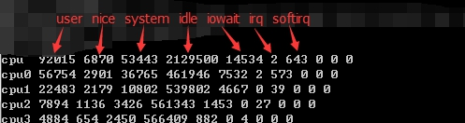

Cpu使用率
查看Jiffies： cat /proc/stat命令
总的Jiffies就是上面所有项加起来的总和。因此计算一段时间的CPU占用率的时候就可以使用：
Total jiffies=user+system+nice+idle+iowait+irq+softirq
cpu usage=[(total_end – total_begin) - (idle_end – idle_begin)]/(total_end - total_begin)*100%
process jiffies = utime + stime + cutime + cstime
Notes:
http://www.cnblogs.com/by-dream/p/5143192.html

Slide 7
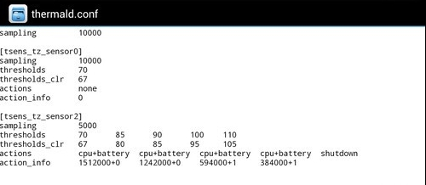
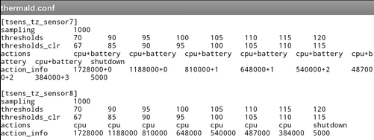
Cpu变频的影响
测试过程中可能会遇到温度升高而cpu使用率上涨的情况
不同的机器采取不同的变频策略
某些ROOT手机的/etc/thermald.conf文件,里面标明了随着cpu温度升高而采取的降频策略。
/sys/devices/system/cpu
可查看cpu频率
小米2
Vivo xplay
Notes:
http://mobile.zol.com.cn/386/3863723_all.html#p3867469

Slide 8
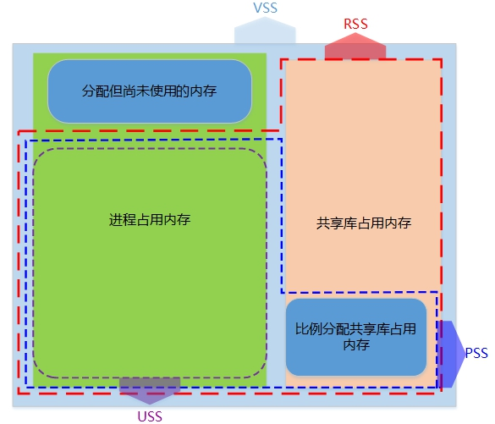
内存
内存指标有：
VSS- Virtual Set Size
虚拟耗用内存（包含共享库占用的内存）
RSS- Resident Set Size
实际使用物理内存（包含共享库占用的内存）
PSS- Proportional Set Size
实际使用的物理内存（比例分配共享库占用的内存）
USS- Unique Set Size
进程独自占用的物理内存（不包含共享库占用的内存）
一般来说内存占用大小有如下规律：VSS >= RSS >= PSS >= USS。

Slide 9
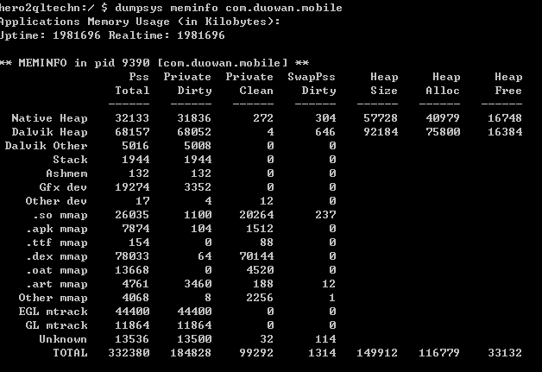
内存
Android测试目前选择PSS作为衡量标准

Slide 10
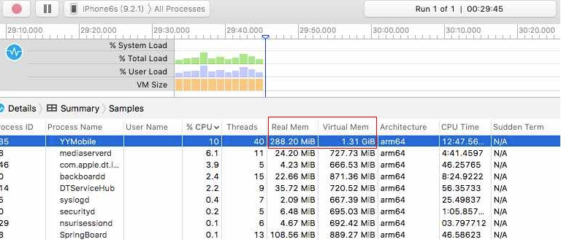
内存
iOS端关注mem和Virtual mem趋势

Slide 11
内存
逻辑上讲的Heap Size和实际物理意义上使用的内存大小是不对等的，Proportional Set Size(PSS)记录了应用程序自身占用以及与其他进程进行共享的内存。
Android系统并不会对Heap中空闲内存区域做碎片整理。系统仅仅会在新的内存分配之前判断Heap的尾端剩余空间是否足够，如果空间不够会触发GC操作，从而腾出更多空闲的内存空间。
通过getprop |grep heap查看手机heap限制
ios arc
Notes:
http://blog.csdn.net/zhouchao001/article/details/50284881

Slide 12
Dalvik内存泄漏
请参考分享《 LeakCanary内存泄露分析》

Slide 13
Native内存泄漏
需要root手机
非userdebug版系统需要配备相应android版本的特殊libc库： （libc_malloc_debug_leak.so and libc_malloc_debug_qemu.so）
Remount Android 文件系统以便Copy 上面的libc库到/system/lib，并设置访问权限（0644）
重启手机
通过设置系统属性使用新的libc分配内存并重启框架：
adb shell
su
setprop libc.debug.malloc 1
stop
start

Slide 14
Native内存泄漏
6. 修改ddms.cfg文件，增加native=true行
启动ddms选择debug进程后，在native heap tab，点击Snapshot Current Native Heap Usages来生成当前的内存快照，可保存为txt文件
通过场景化测试前后得出的2个（或更多个）内存快照对比，分析新增/持续增加的内存
由于内存快照保存的是堆栈地址表，需要通过Android ndk的工具 addr2line把堆栈地址表转换为符号表：
（1）保存当前进程中目标so的起始加载地址/proc/pid/maps
（2）根据堆栈帧地址得到其相对于so的偏移量，offset = addr – sobaseaddr
（3） addr2line -e <so_path_name>.so offset翻译成符号表

Slide 15
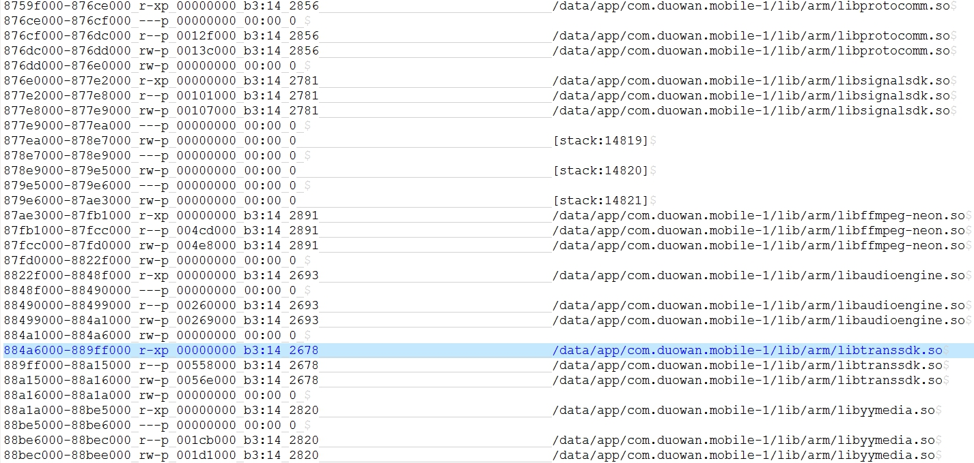
进程内存map

Slide 16
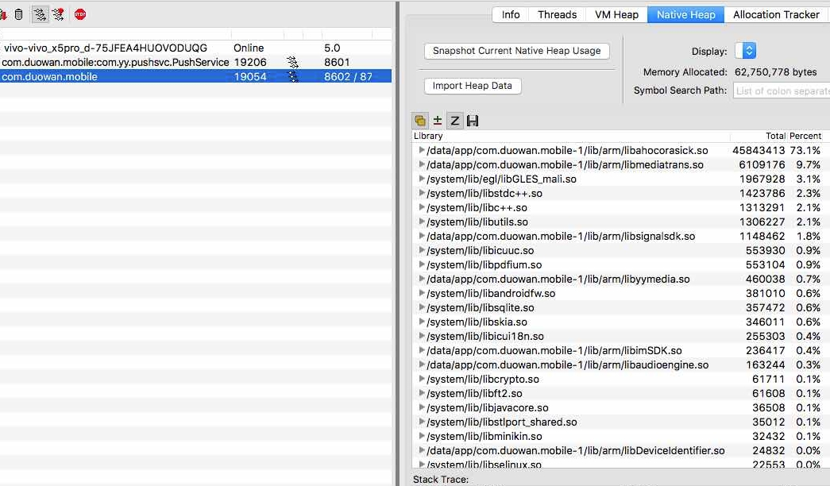
Native—快照so库

Slide 17
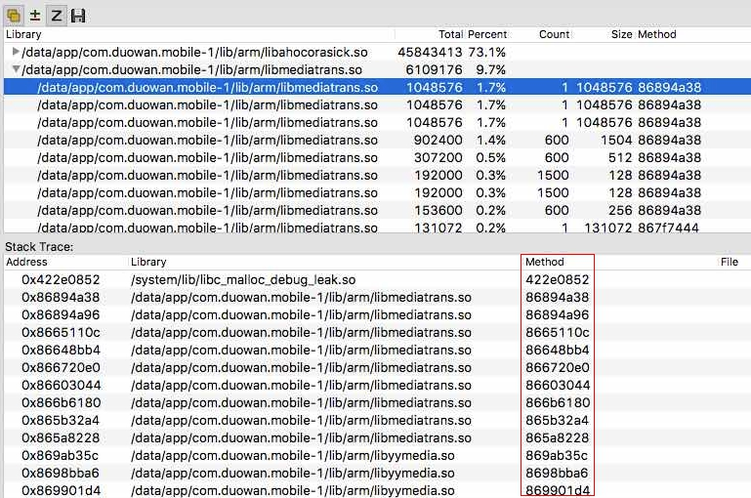
Native -- 符号的内存地址

Slide 18
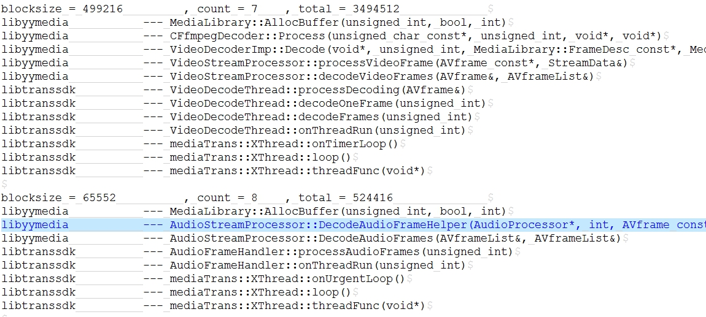
Native—堆栈符号表

Slide 19
采集工具
主要工具 Android：python + adb， ios： instruments。
性能指标 | Android获取方法 | 优点 | 缺点
CPU | top | 简便 | 本身消耗资源
 | /proc/stat，/proc/pid/stat |  | 需要计算,可能有精度误差
 | 第三方gt/Emmagee
内存 | top | 简便 | 不够详细，精度较差并且刷新有滞后性，本身消耗资源
 | 第三方gt/Emmagee |  | 不够灵活，开源的需要扩展
 | dumpsys meminfo | 较详细 | 有资源消耗
gpu | /sys/class/kgsl/kgsl-3d0/gpubusy |  | 有cpu型号（支持高通、三星cpu，部分华为机型)、Android系统限制
 | 第三方如高通AppTune-up Kit |  | 仅支持高通部分cpu机型，不能实时输出
流量 | /proc/net/xt_qtaguid/stats | 较全面
 | /proc/uid_stat/{uid} |  | tcp流量，低版本系统
 | /proc/net/dev |  | 整机流量，机型限制

Slide 20
采集工具选型
性能指标 | Android获取方法 | 优点 | 缺点
电量 | dumpsys battery、屏幕读数 | 贴近用户观感 | 定位问题难
 | dumpsys batterystats | 细分各项如唤醒、cpu、网络、传感器etc
延时类 | adb录屏解帧 | 贴近用户观感 | 有资源消耗，低端机某些复杂场景可能有误差，不同图片相似度算法可能有误差
 | log | 精准，子步骤能快捷定位问题 | 需要熟悉业务打桩
流畅度 | adb录屏解帧 | 贴近用户观感 | 有资源消耗，低端机某些复杂场景可能有误差，不同图片相似度算法可能有误差
 | log/debug panel |  | 源码，开发提供
线程数 | top,/proc/pid/status

Slide 21
性能指标 | ios获取方法 | 优点 | 缺点
CPU | instruments | 适用性高 | 受ios系统及xcode版本影响
 | 第三方gt |  | 嵌套app内
 | app内置sdk统计 | 方便 | 源码且需要开发投入
内存 | instruments | 适用性高 | 受ios系统及xcode版本影响
 | 第三方gt |  | 嵌套app内
 | app内置sdk统计 | 方便 | 源码且需要开发投入
gpu | instruments | 适用性高
流量 | instruments | 适用性高
 | 第三方gt |  | 嵌套app内
 | app内置sdk统计 | 方便 | 源码且需要开发投入
电量 | instruments
 | 屏幕读数 |  | 定位问题难
延时类 | quicktime录屏解帧 | 贴近用户观感 | 不同图片相似度算法可能有误差
 | log | 精准，子步骤能快捷定位问题 | 需要熟悉业务打桩
流畅度 | 录屏解帧 | 贴近用户观感 | 不同图片相似度算法可能有误差
 | instruments(渲染) | 适用性高 | 屏幕渲染刷新率
 | 视频log
线程数 | instruments | 适用性高
 | app内置sdk统计 | 方便

Slide 22
测试场景
目前手Y性能测试场景主要包括：
核心场景测试
开播、观看
延时类（启动、加载耗时）
稳定性测试/压测
专项测试
音视频同步、视频/连麦延时、弱网、视频流畅度、视频质量客观评测 等

Slide 23
测试场景
根据场景选择性能指标和测试工具
一般的性能测试方法：
准备
目标场景
主页
数据监控采集

Slide 24
测试场景
设计性能场景：
专项测试场景尽量单一、目标场景性能数据及此场景前后的状态数据；
目标功能叠加场景
压测：单一场景压测、综合压测场景尽量复杂

Slide 25
测试数据分析
性能测试是否通过 标准是什么？
有业界标准的或本身设计目标的，如音视频同步时间、视频帧率
没有标准的 --》 对比分析 -- 》评估影响（中低端机器、稳定性/压测的表现）
一般情况：
静态页面一般cpu较低、内存稳定
页面切换会有瞬时的cpu波动

Slide 26
测试数据评估
对比分析：
相似测试场景（测试用例）下的对比；
相同测试场景下，不同版本之间的对比；
相同测试场景下，竞品之间的对比；
相同测试场景下，不同设备之间的对比；

Slide 27
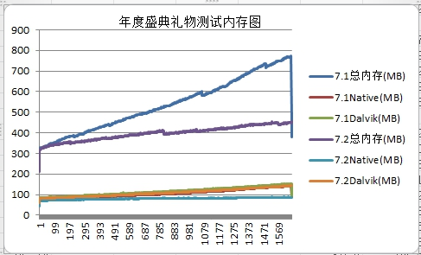
数据分析
同一场景前后版本对比

Slide 28
音视频同步测试介绍

